Slide 1
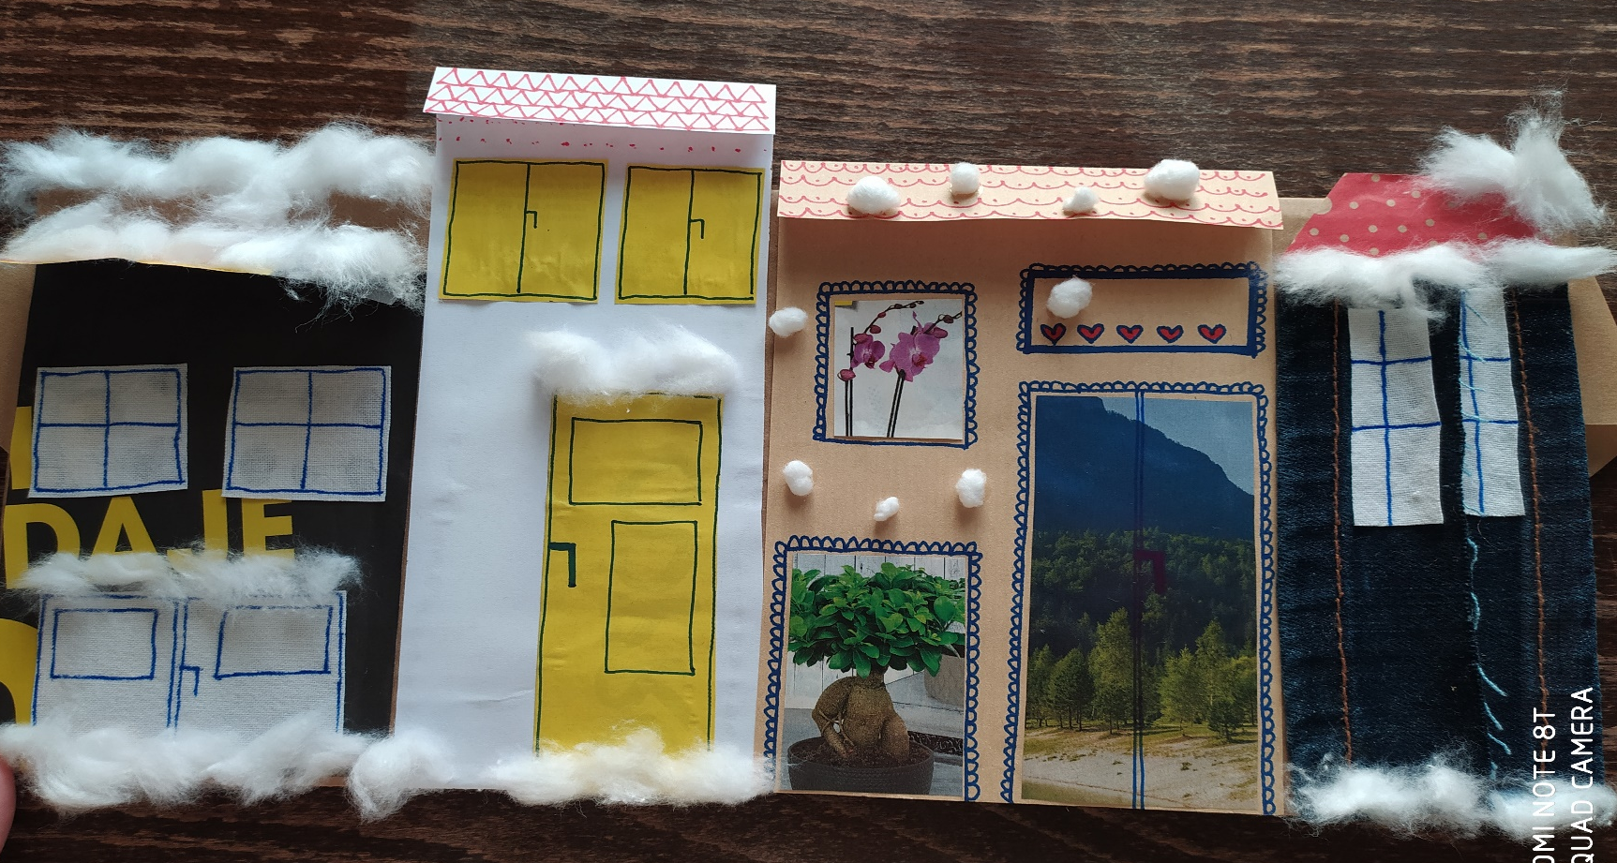
ZASNEŽENO MESTO
DARJA PREMRL

Slide 2
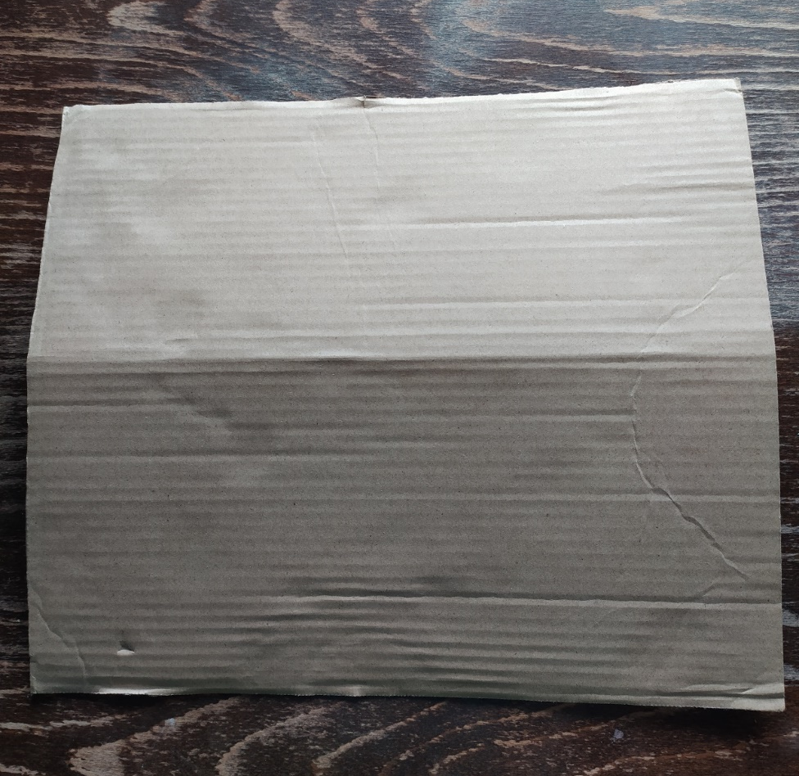
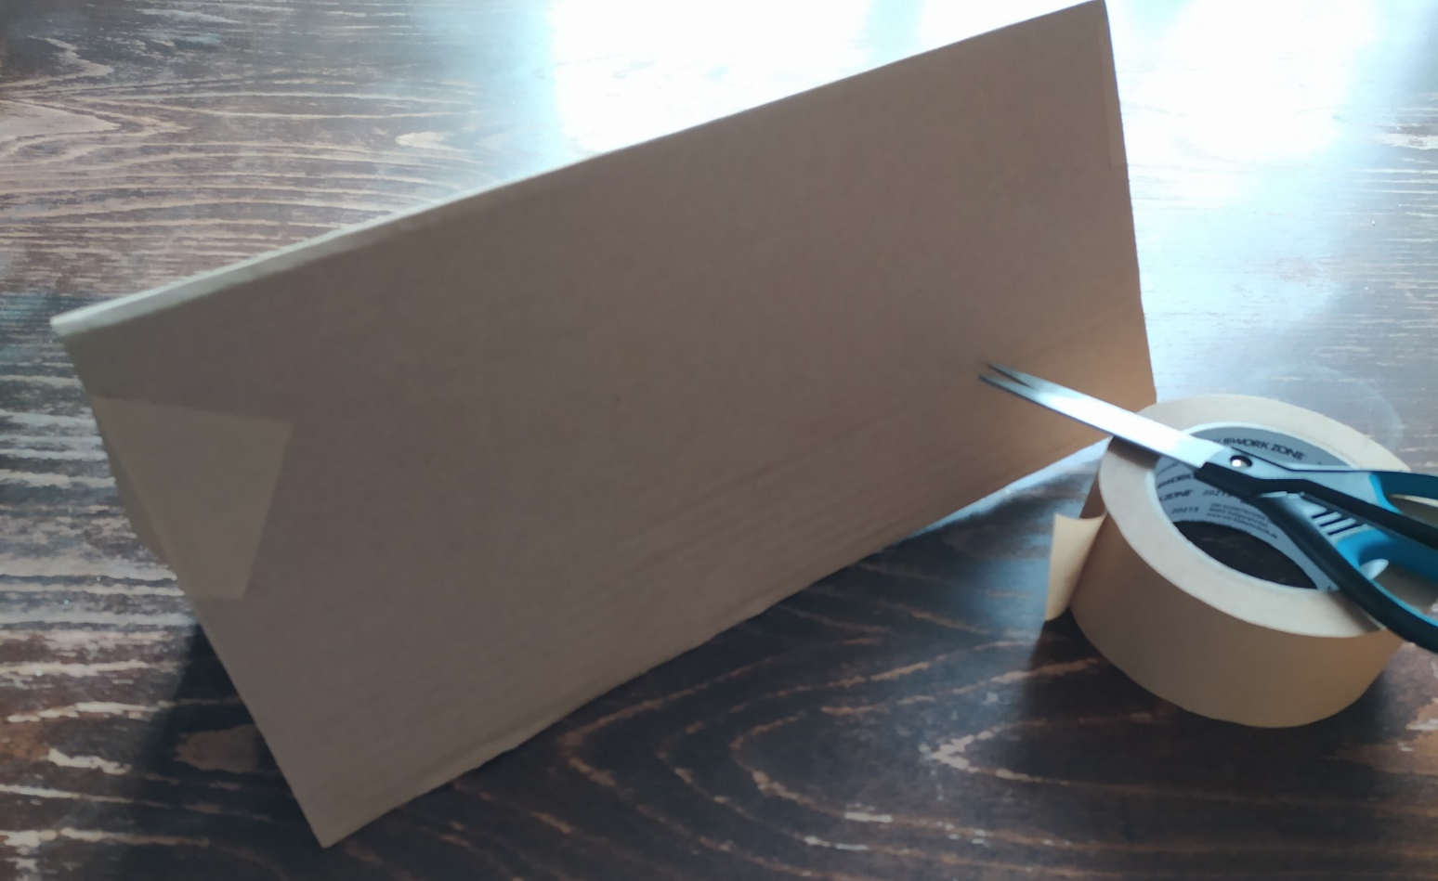
VZEMI KOS KARTONA ALI TRŠEGA PAPIRJA.
PREPOGNI GA NA POLOVICI, TAKO DA LAHKO SAMOSTOJNO STOJI - PO POTREBI ZALEPI S SILOTEJPOM NA STRANICAH.

Slide 3
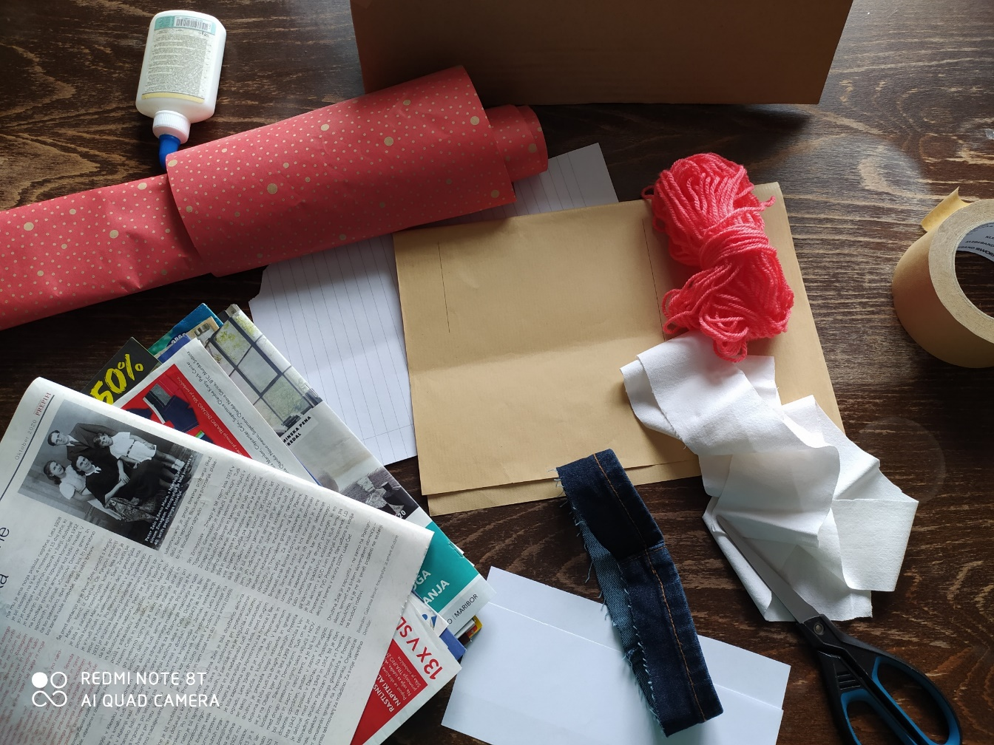
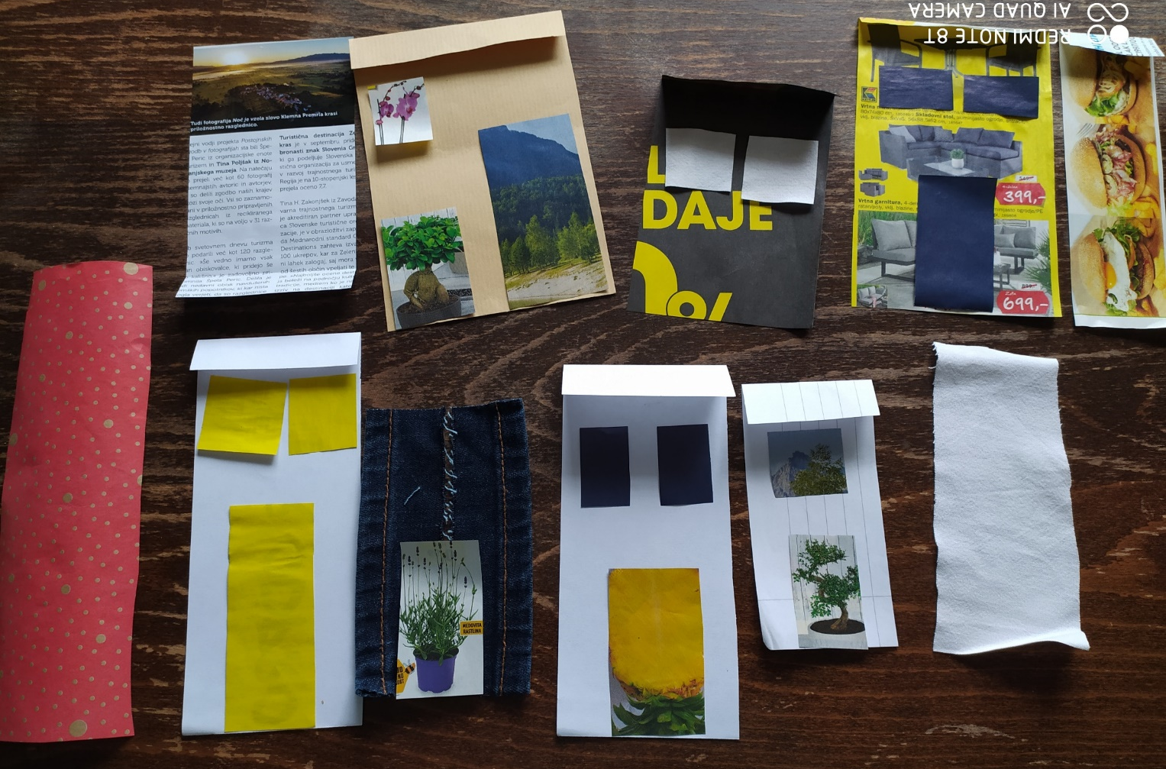
POIŠČI ODPADNI PAPIR,
LAHKO TUDI BLAGO
ALI DRUGE MATERIALE,
KI JIH LAHKO REŽEŠ
IN JIH LAHKO UPORABIŠ ZA DEKORACIJO HIŠE (VATA, VOLNA).
IZREŽI HIŠE, OKNA IN VRATA (PRAVOKOTNIKE, KVADRATE, KROGE, LAHKO TUDI DRUGE OBLIKE).
POSTAVI MANJŠE PLOSKVE NA VEČJE
IN ŠELE KO TI JE POSTAVITEV VŠEČ, PRILEPI VRATA IN OKNA NA HIŠO.

Slide 4
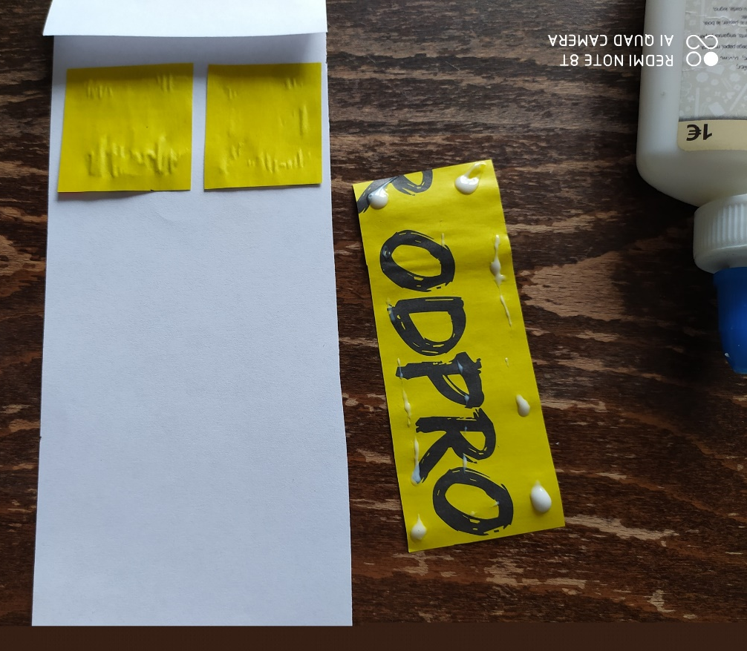
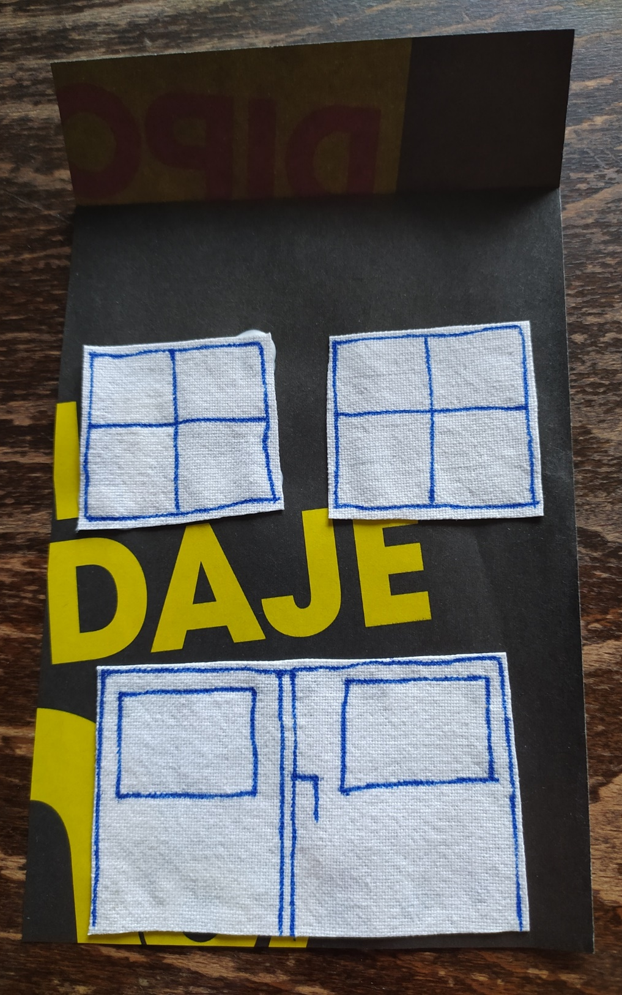
KO STAVBAM PRILEPIŠ OKNA IN VRATA,
JIH S ČRTAMI ŠE POUDARIŠ.
OBROBE IN FASADE OKRASIŠ PO ŽELJI.
NE POZABI NAREDITI STREHE:
LAHKO PAPIR ZGORAJ PREPROSTO PREPOGNEŠ IN Z VODOODPORNIM FLOMASTROM NARIŠEŠ KRITINO
ALI PA STREHO POSEBEJ IZREŽEŠ.

Slide 5
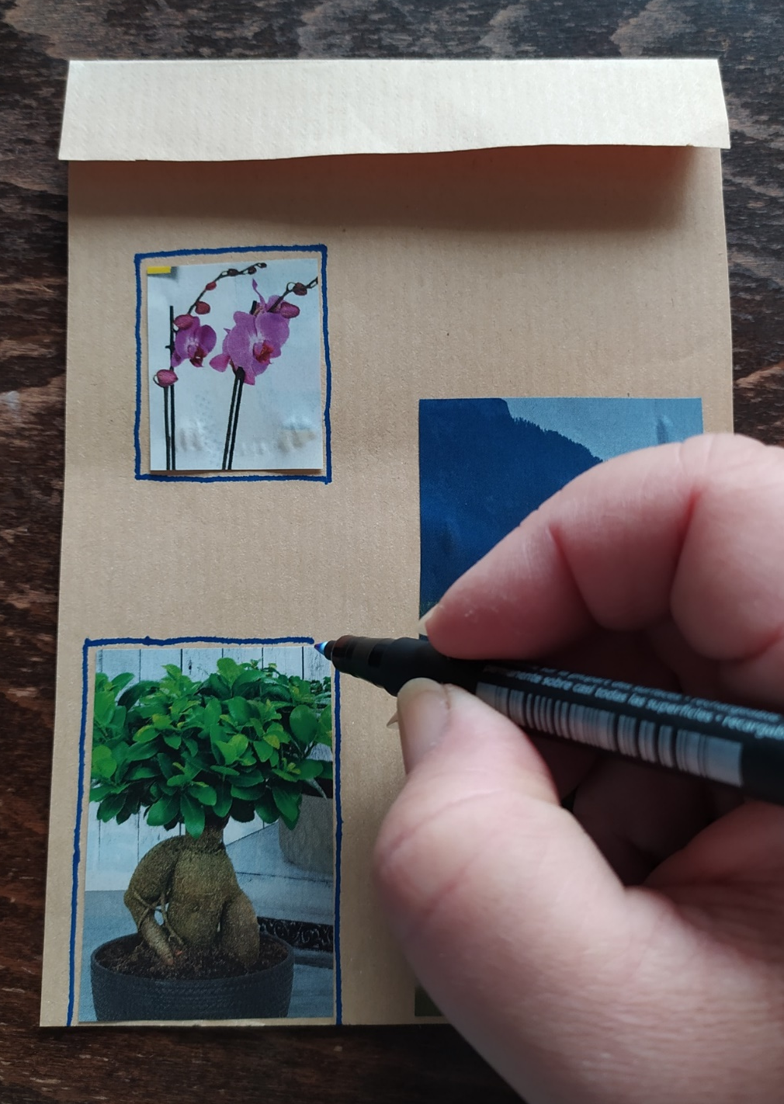
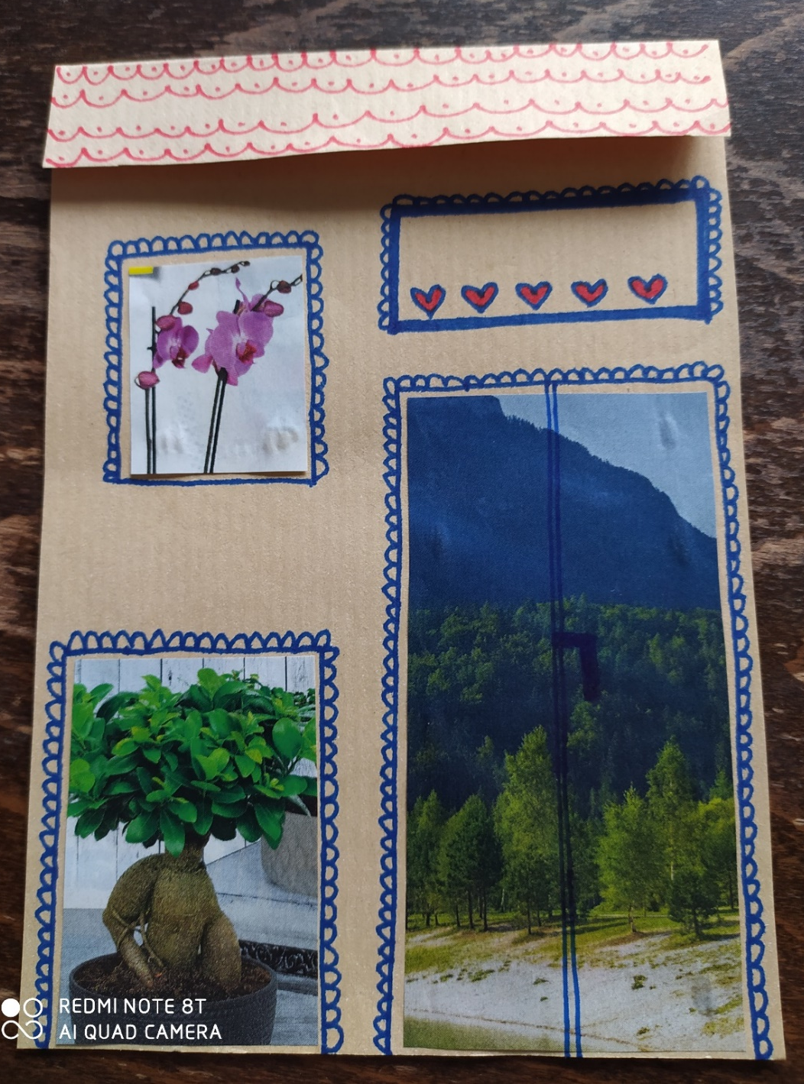
VSAKA STAVBA NAJ BO UNIKATNA, POSEBNA. PREMISLI IN VSAKI NARIŠI DETAJLE.

Slide 6
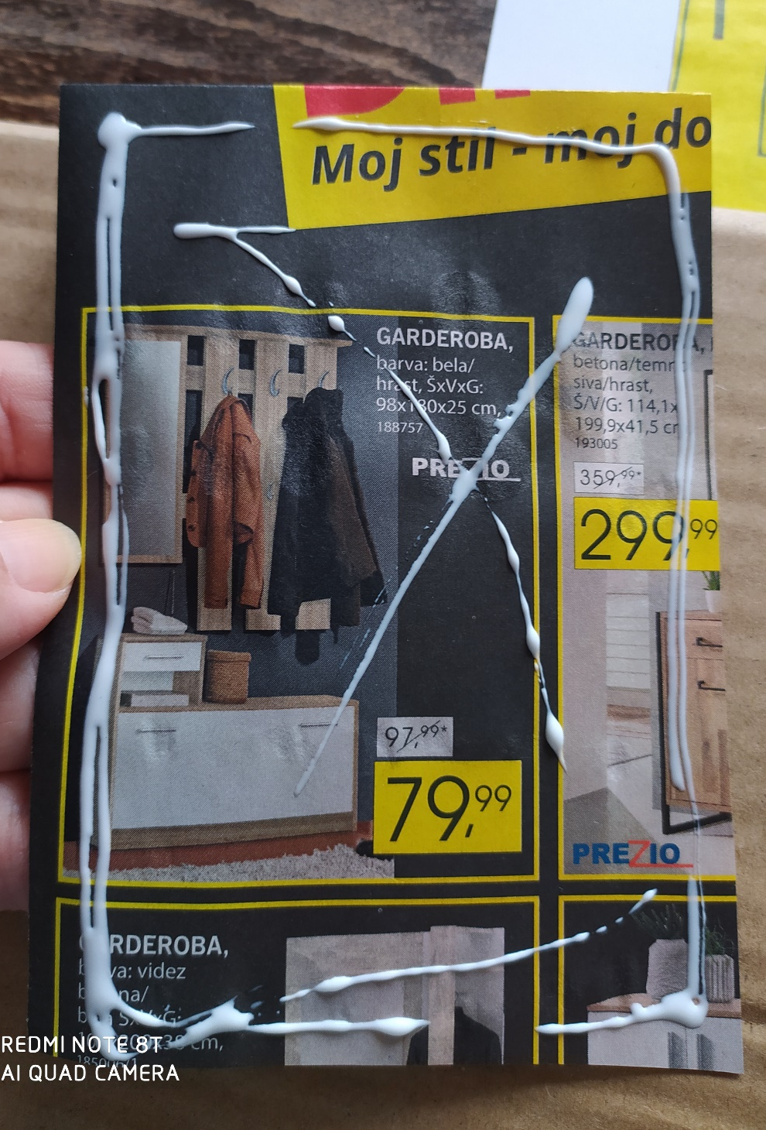
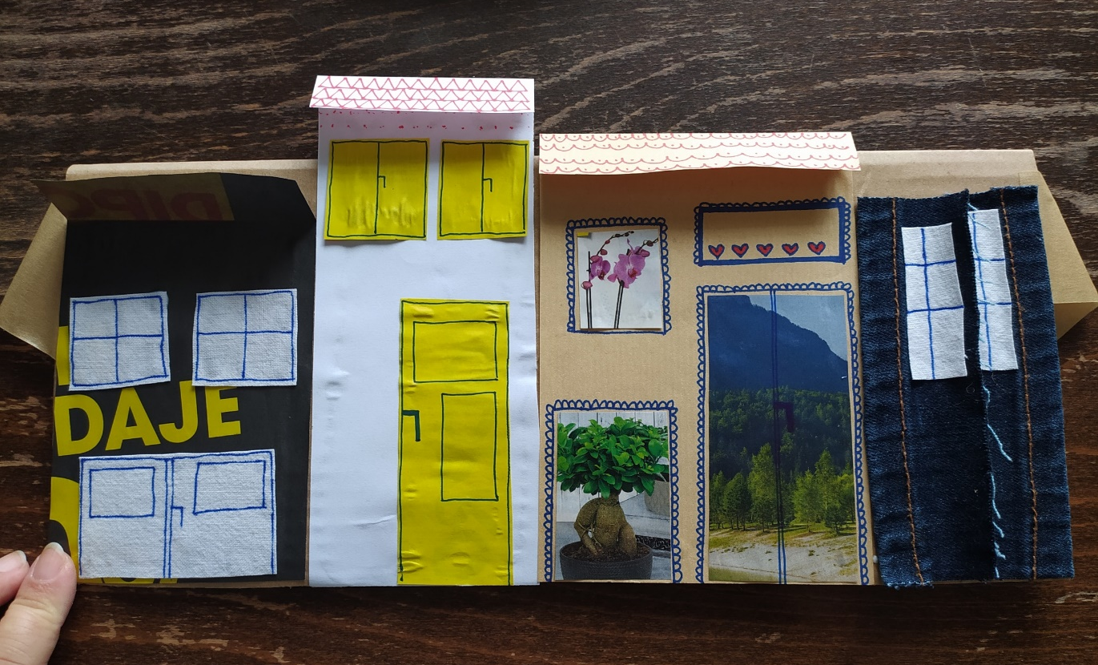
STAVBE RAZVRSTIŠ NA SAMOSTOJEČI KARTON IN ŠELE KO TI JE POSTAVITEV VŠEČ, JIH PRILEPIŠ.
DODAJ SNEŽINKE. LAHKO UPORABIŠ VATO, BELO VOLNO, SREBRN VODOODPOREN FLOMASTER ALI PA JIH NARIŠEŠ Z BELO TEMPERO.

Slide 7
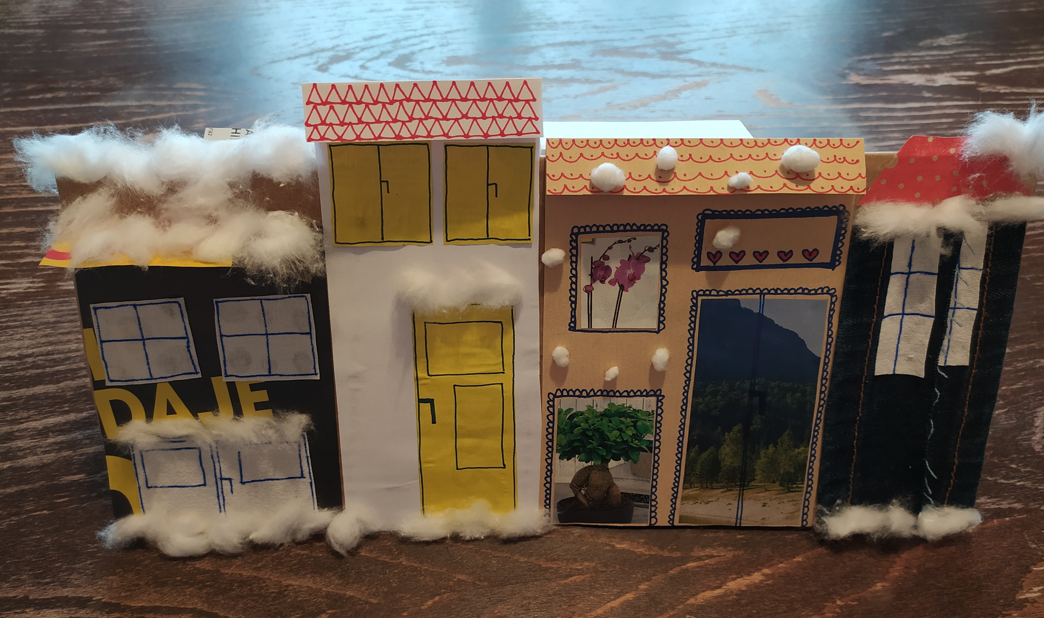
KONČNI IZDELEK:
ZASNEŽENO MESTO

Slide 8
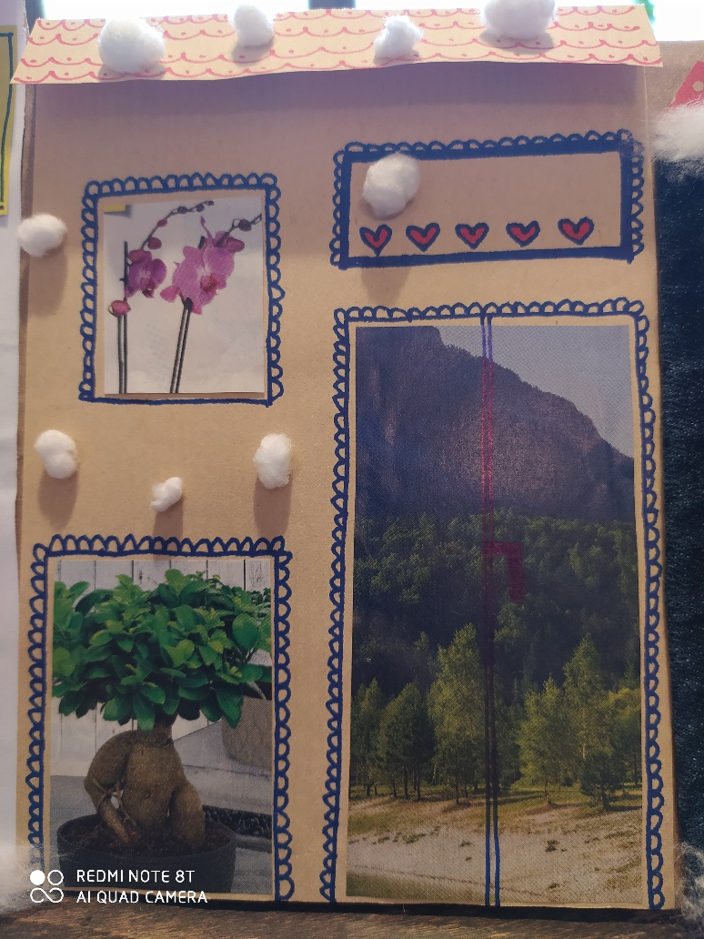
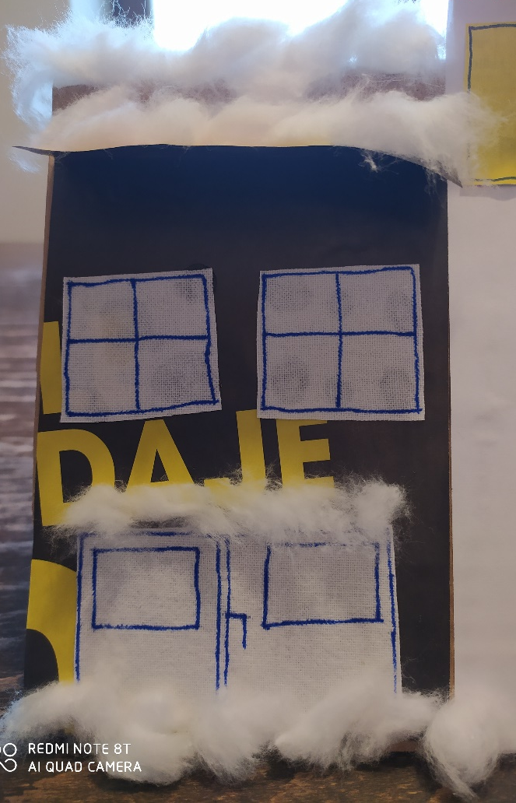
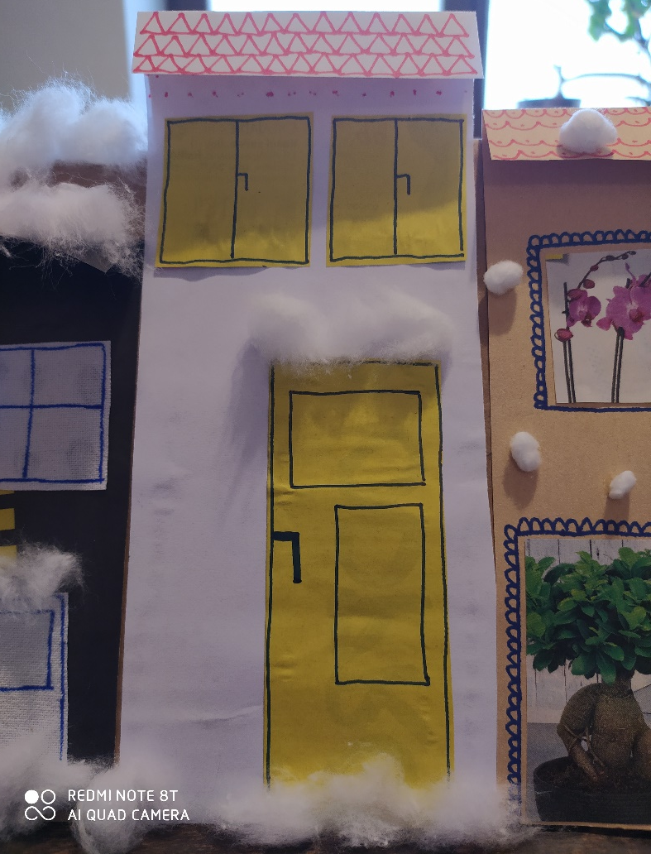
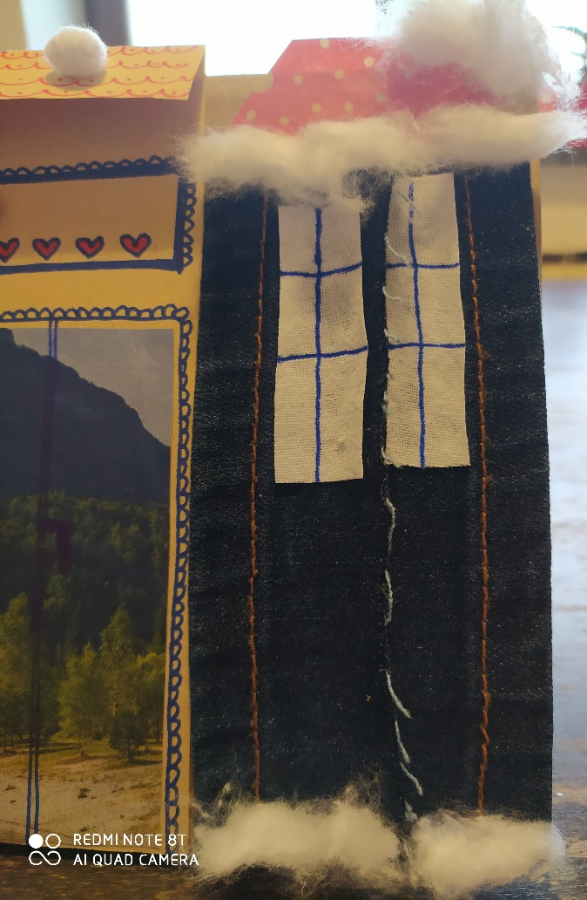
PUHASTO ZASNEŽENE HIŠE
SNEŽINKE PADAJO Z NEBA

